Slide 1


COMPARAISON DES BASES DE DONNÉES SQL ET NOSQL
ANALYSE DES AVANTAGES ET INCONVÉNIENTS POUR DIFFÉRENTS CAS D’USAGE
PRESENTE PAR: BAUMBILIA JOHN
ENCADRÉ PAR: DR.MOHAMED TALAWI
1

Slide 2



OBJECTIFS DE PRÉSENTATION
Expliquer les différences fondamentales entre les bases de données SQL et NoSQL.
Analyser les avantages et les inconvénients de chaque type de base de données en fonction de critères clés.
Fournir des recommandations adaptées aux besoins spécifiques de notre cas d’usage.
2

Slide 3

PLAN
INTRODUCTION AUX BASES DE DONNÉES SQL ET NOSQL
2. COMPARAISON DES CRITÈRES CLÉS
3. DÉMONSTRATION TECHNIQUE AVEC SQLITE ET MONGODB
4. ANALYSE DES AVANTAGES ET INCONVÉNIENTS
5. RECOMMANDATION FINALE ET CONCLUSION
3

Slide 4

INTRODUCTION AUX BASES DE DONNÉES SQL ET NOSQL
SQL : Bases de données relationnelles, utilisent des tables et des relations fixes, requêtes structurées (ex : MySQL, PostgreSQL).
NoSQL : Bases de données non-relationnelles, flexibilité dans le schéma, adaptées aux données volumineuses et non structurées (ex : MongoDB, Cassandra).
Pourquoi cette comparaison ? : Bases adaptées à différents types d’applications.
4

Slide 5

CRITÈRES DE COMPARAISON
CONTENT
Structure et intégrité des données
Scalabilité et performance
Flexibilité du schéma
Complexité des requêtes
Cohérence des données
5

Slide 6
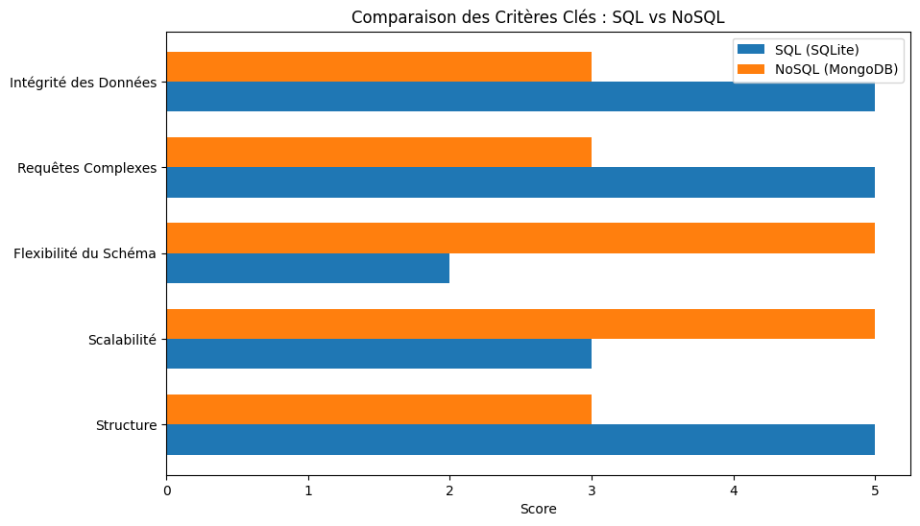
COMPARAISON DES CRITÈRES CLÉS (DIAGRAMME EN BARRES)
SQL (en bleu) et NoSQL (en orange) sont comparés sur quatre critères principaux : scalabilité, flexibilité du schéma, requêtes complexes, et volume de données. NoSQL excelle en scalabilité et flexibilité, tandis que SQL est meilleur pour les requêtes complexes. Les deux technologies sont similaires en termes de gestion du volume de données.
6

Slide 7

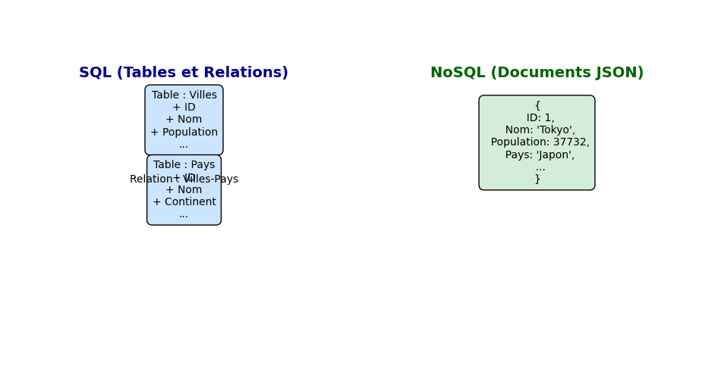
ARCHITECTURE DES DONNÉES : SQL VS NOSQL
Le schéma montre la différence de structure entre SQL et NoSQL. À gauche, SQL utilise des tables et des relations pour organiser les données, avec des tables comme "Villes" et "Pays" reliées entre elles. À droite, NoSQL utilise des documents JSON qui stockent toutes les informations dans un seul document, sans nécessiter de relations entre les entités, offrant ainsi plus de flexibilité pour des données non structurées.
7

Slide 8
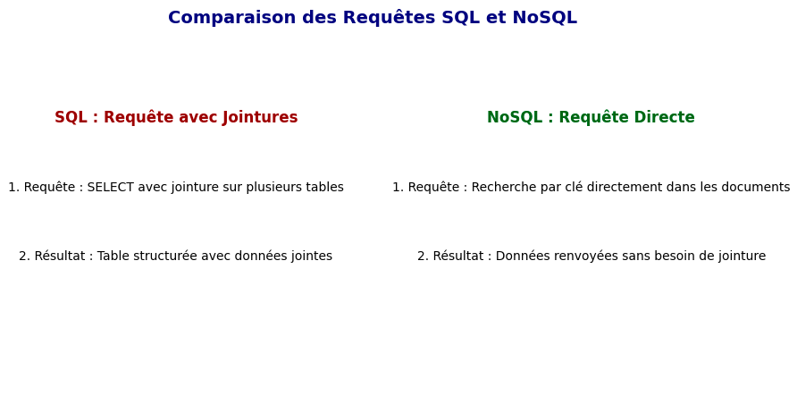
FLUX DE DONNÉES : REQUÊTES SQL ET NOSQL
Cela reflète la nature relationnelle des bases SQL, où les données sont normalisées et séparées dans plusieurs tables liées par des relations.
Cela illustre l'approche de NoSQL, qui stocke les données sous forme dénormalisée (par exemple, en documents JSON) permettant un accès plus rapide sans nécessiter de relations complexes.
8

Slide 9

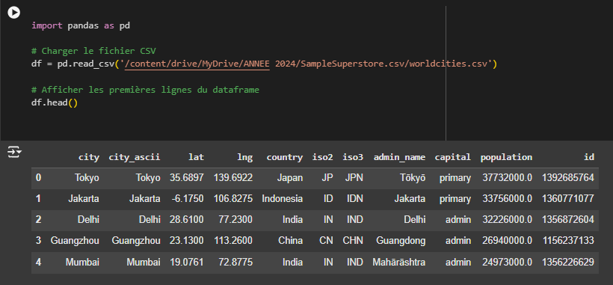
DÉMONSTRATION TECHNIQUE
9

Slide 10

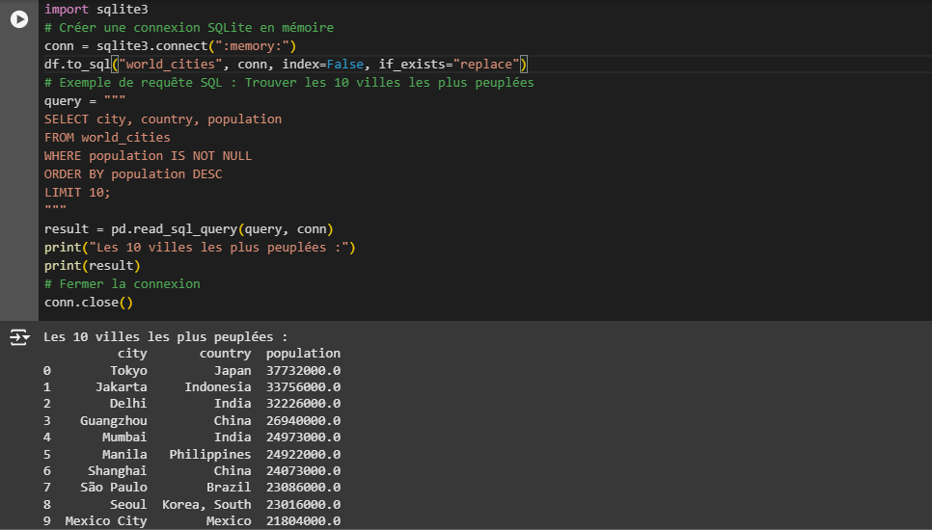
10

Slide 11
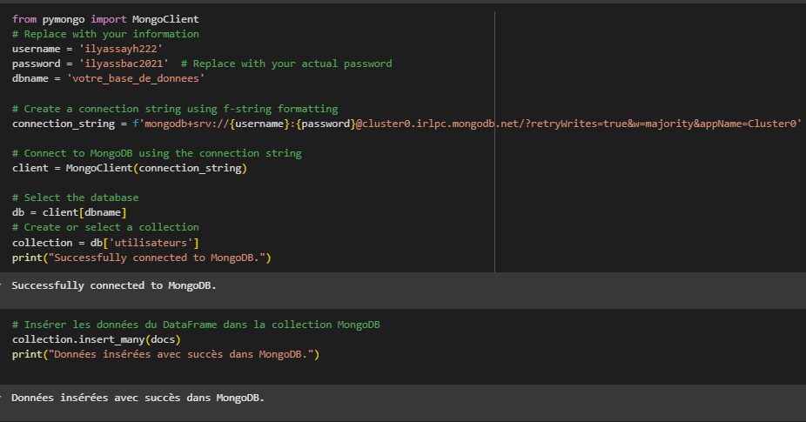

11

Slide 12
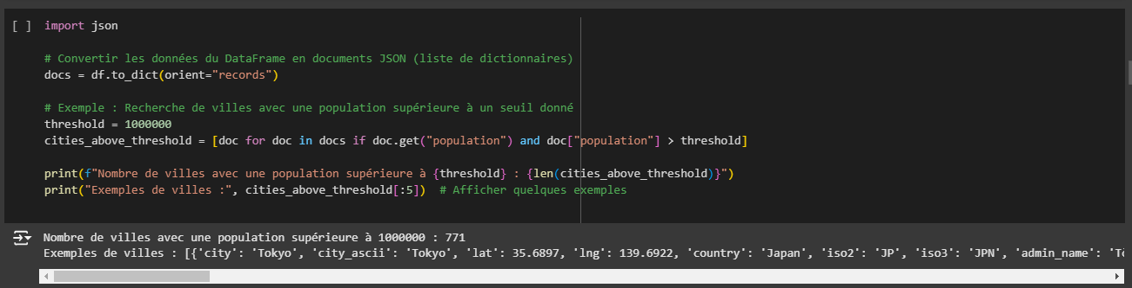
12

Slide 13


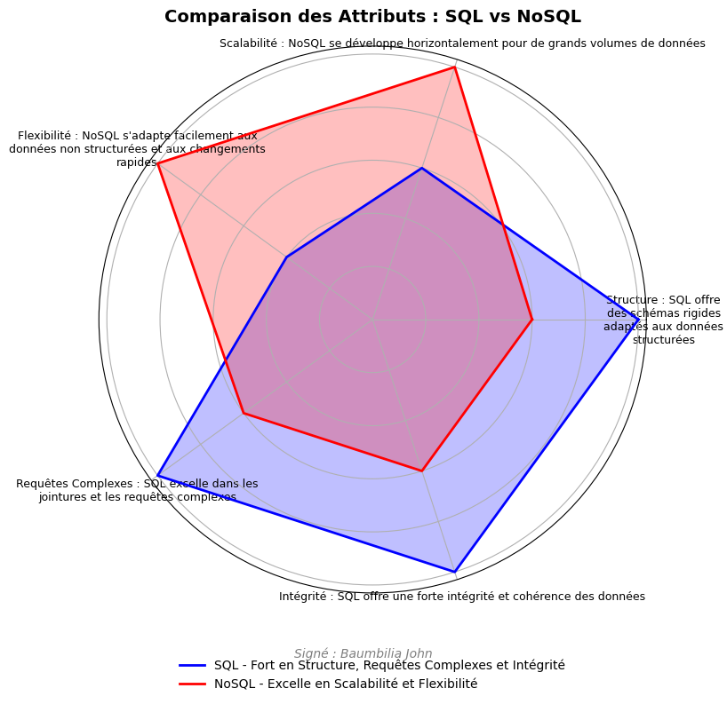
ANALYSE DES AVANTAGES ET INCONVÉNIENTS
SQL : Bonne intégrité, requêtes complexes, moins flexible.
NoSQL : Flexibilité, scalabilité horizontale, moins adapté aux requêtes complexes.
13

Slide 14

MERCI
WWW.SUP’RH.COM
-
14

